Slide 1
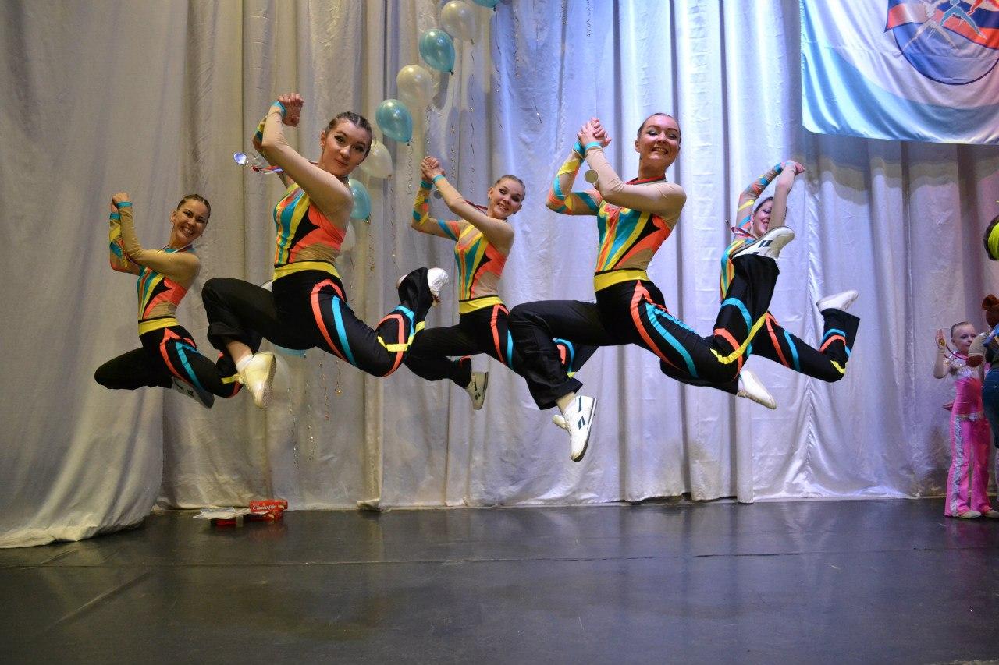
Секция
«Фитнес - аэробика»

Slide 2
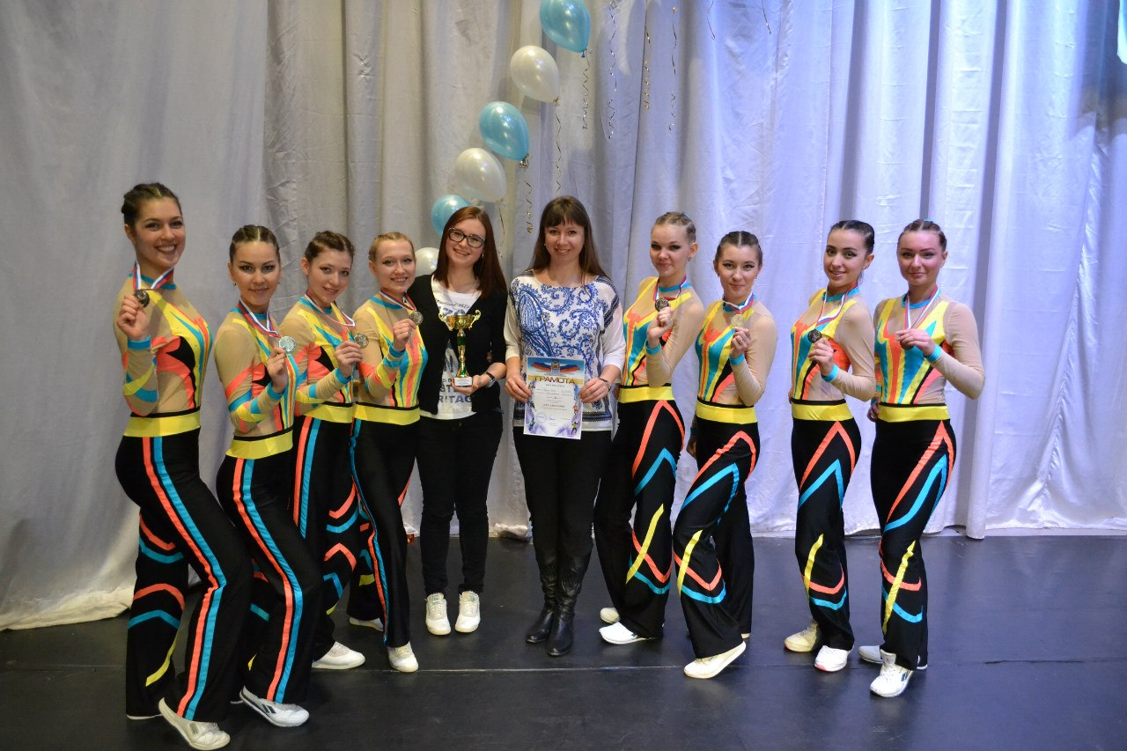
Секция по фитнес - аэробике в ОрГМУ работает с сентября 2001 года. Тренер старший преподаватель кафедры Физической культуры Матявина Светлана Ивановна. Основная цель тренировок — участие сборной команды в спортивных соревнованиях различного уровня. Занятия проходят два раза в неделю (вторник, четверг с 17 -00 до 18-30), в СОЦ «Гиппократ». Основные направления тренировочной работы: фитнес - аэробика, спортивная аэробика

Slide 3
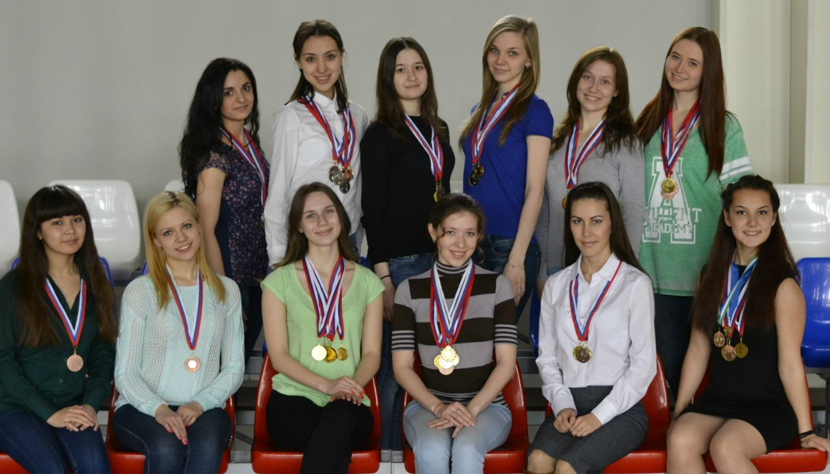
Состав команды «Golden Space» и «Grace»

Slide 4
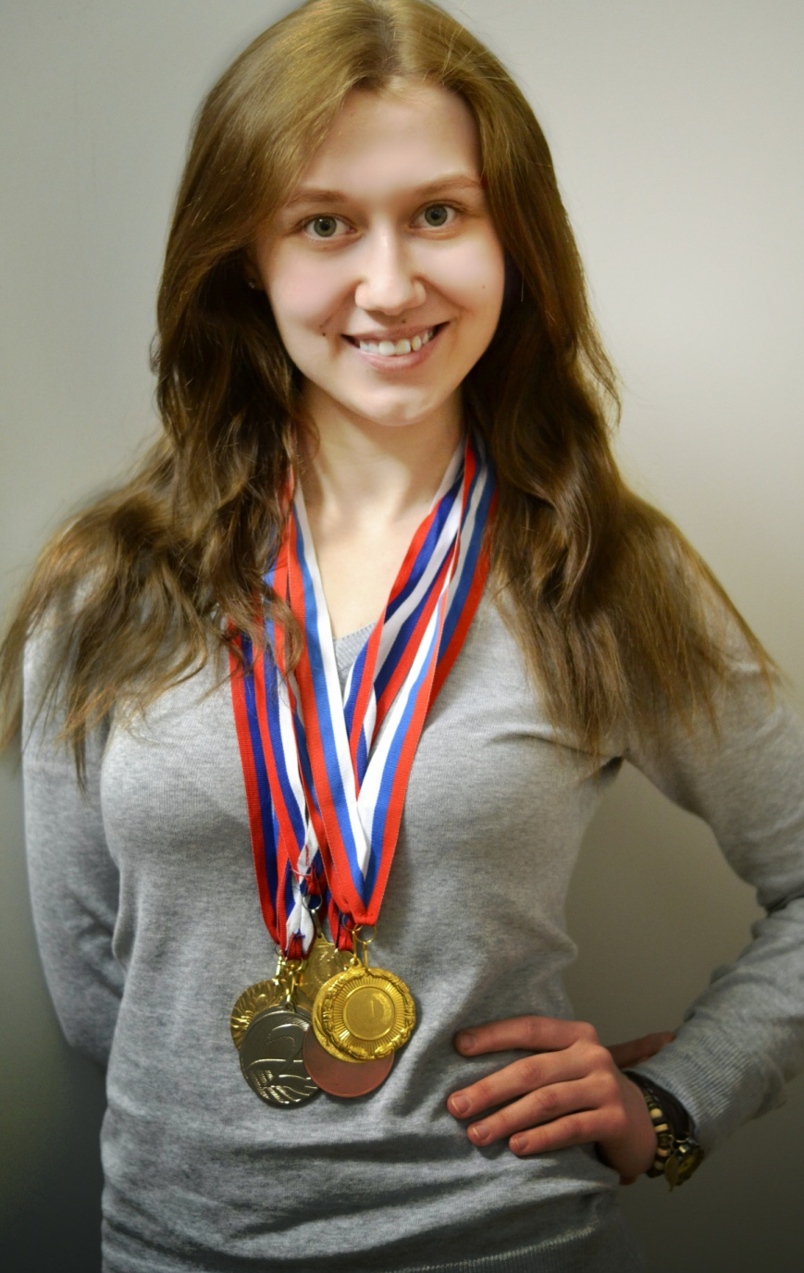
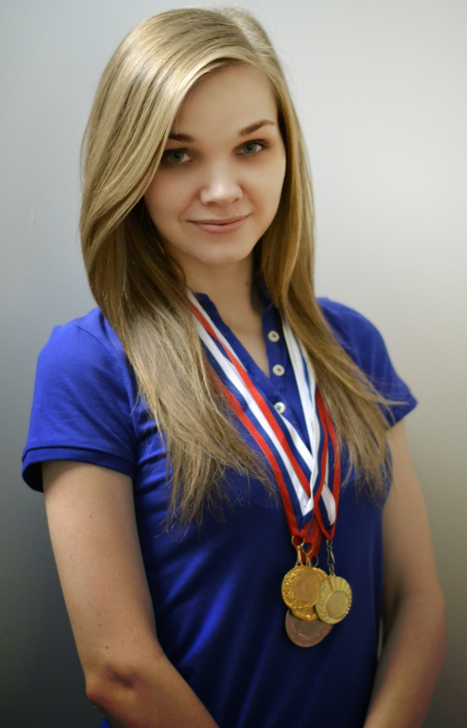
Дадасова Ольга
Родина Анастасия

Slide 5
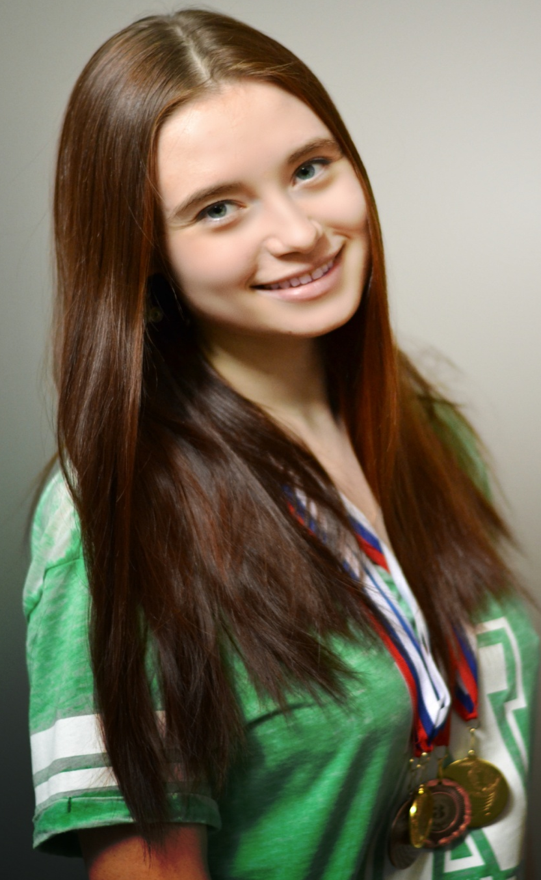
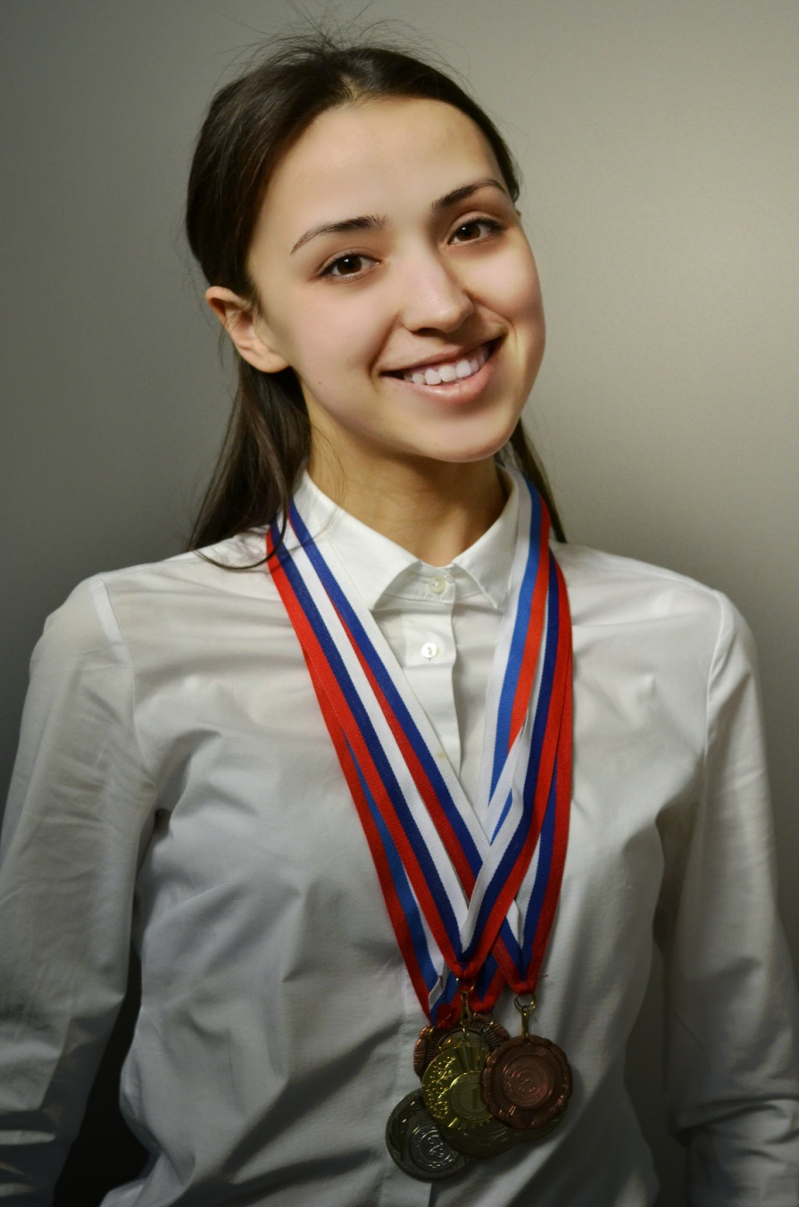
Таран Мария
Гильманова Анжела

Slide 6
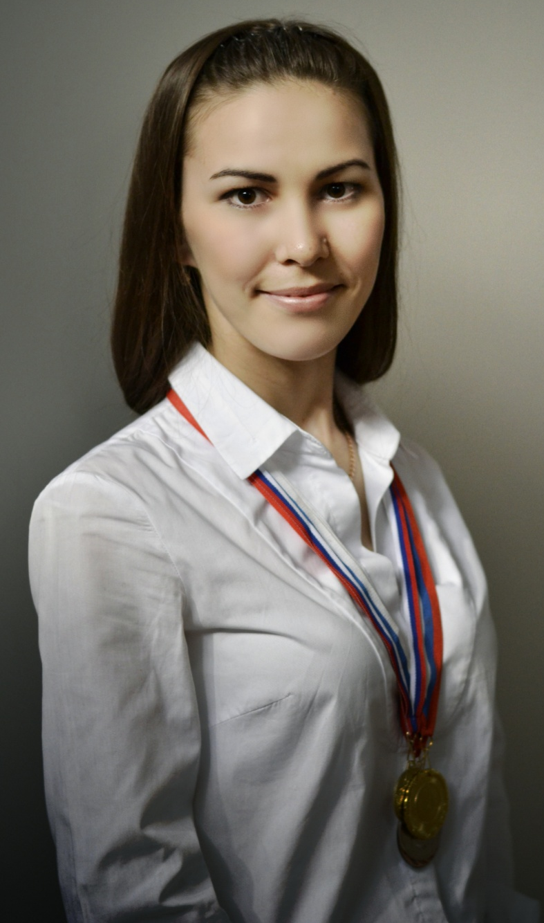
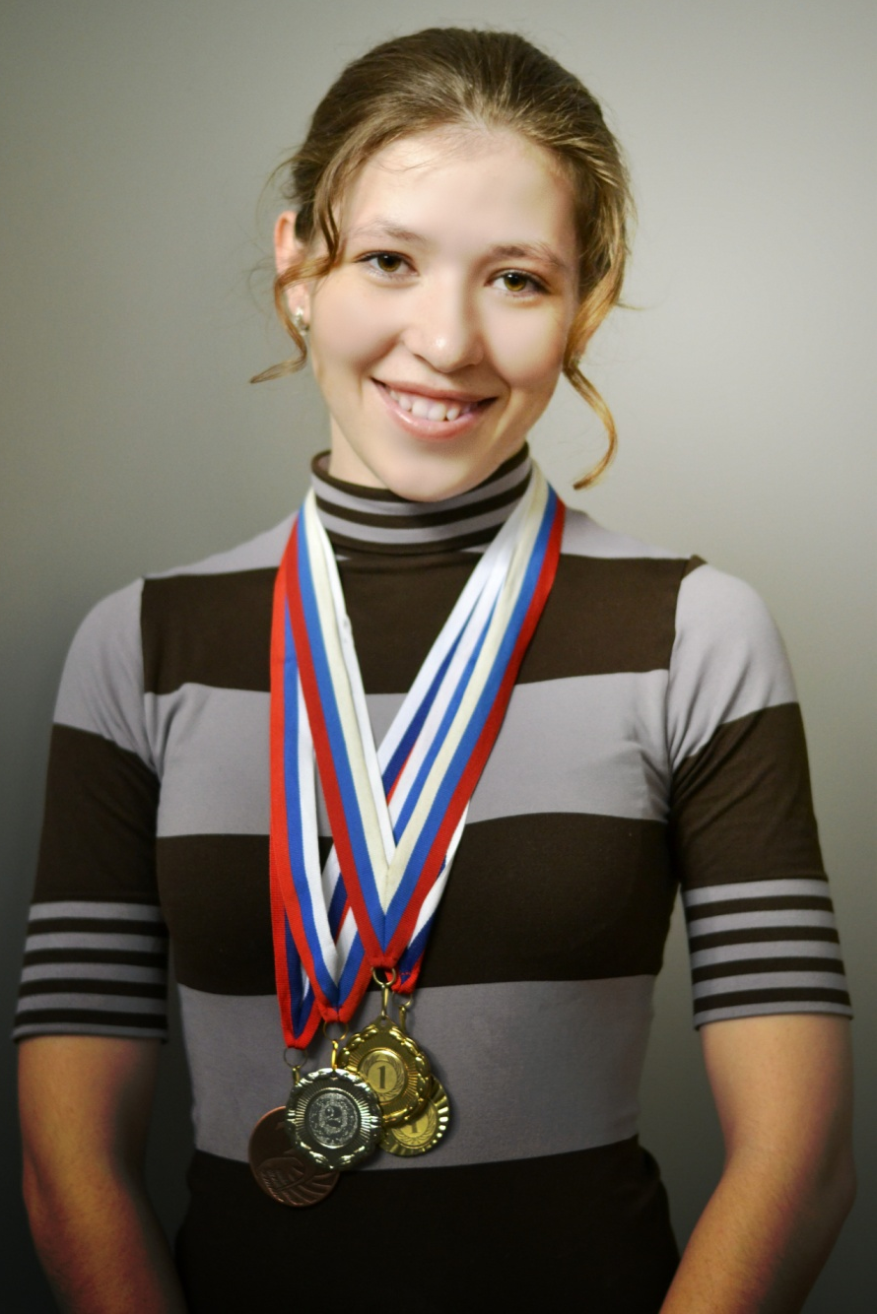
Сатмуханбетова Гузель
Хайрулина Ольга

Slide 7
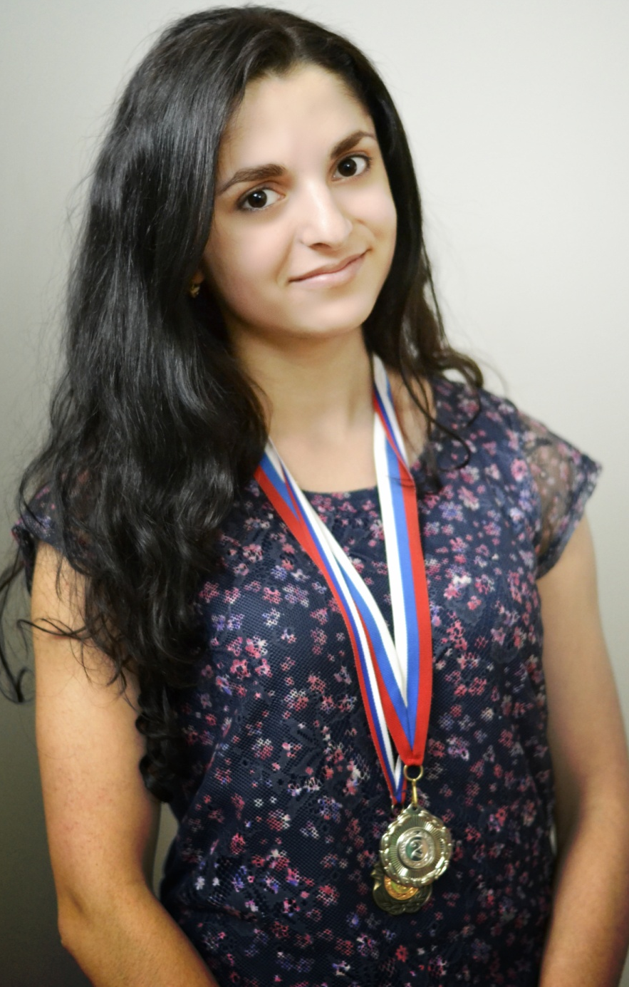
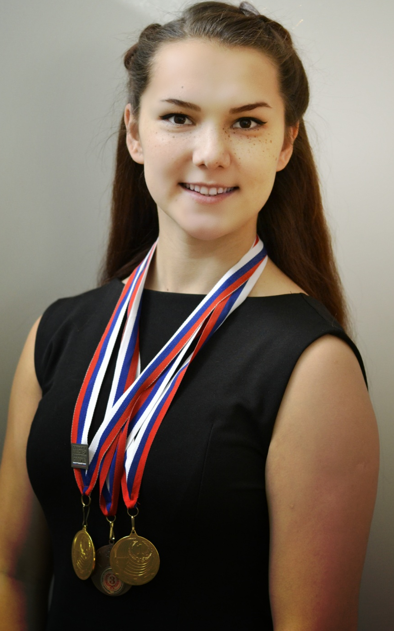
Вартанесян Елена
Брушева Анастасия

Slide 8
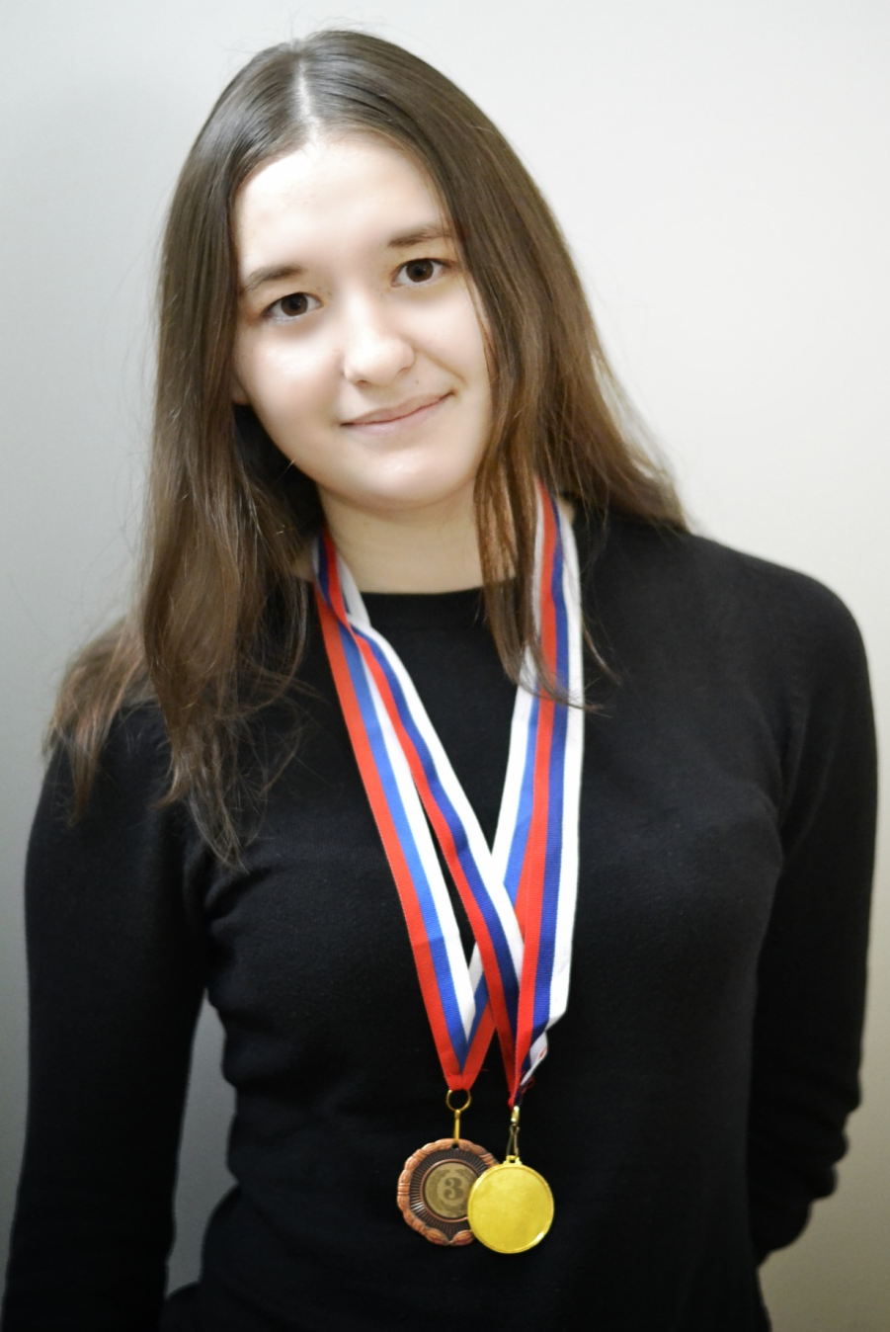
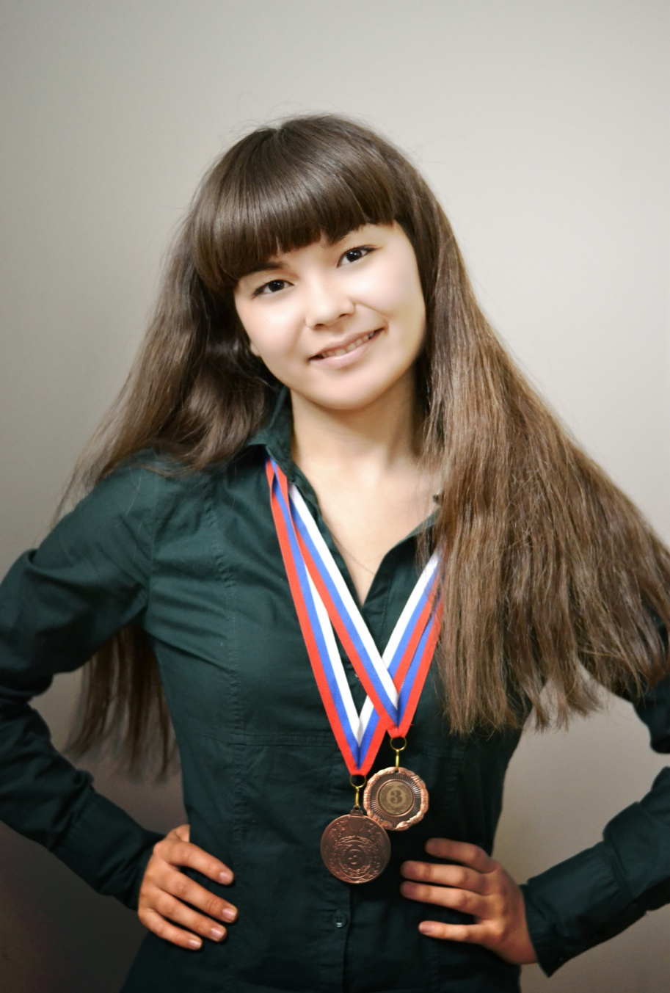
Кильметова Ильнара
Миндагазиева Жанна

Slide 9
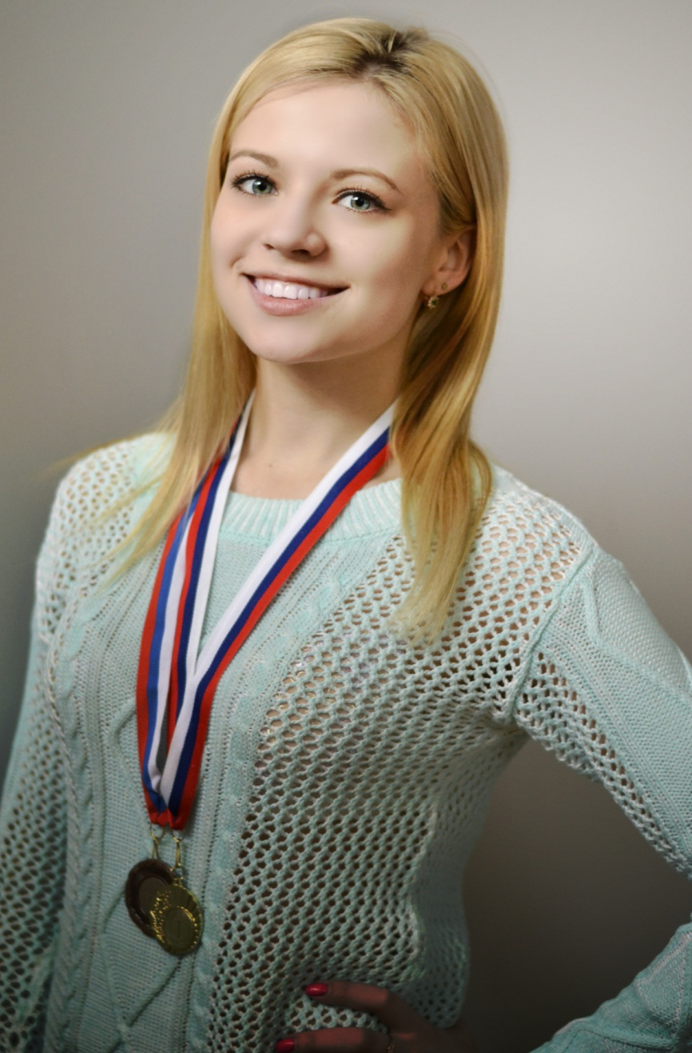
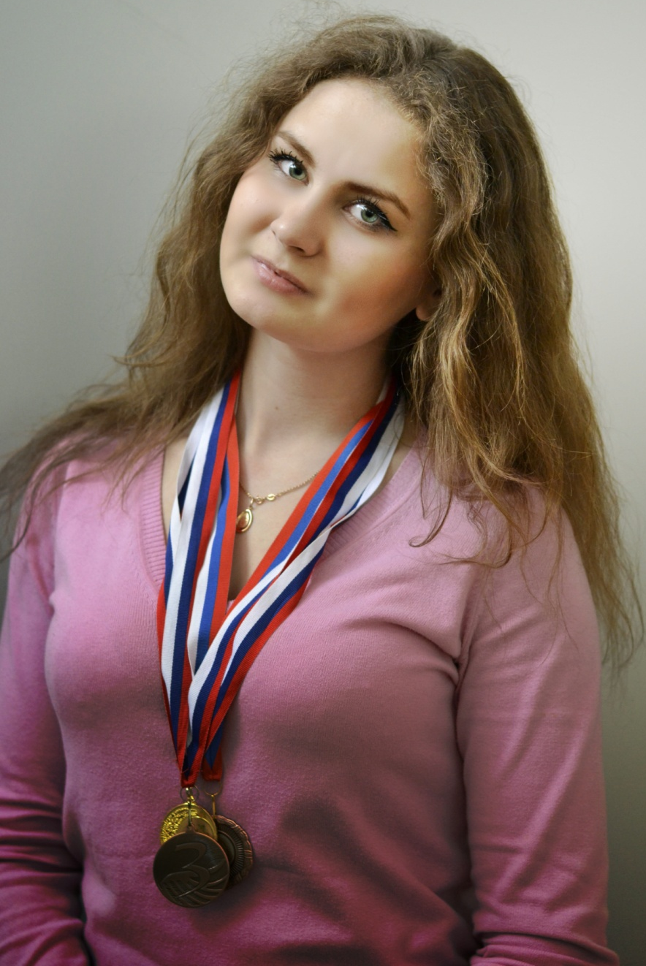
Денисова Анастасия
Пошивная Яна

Slide 10
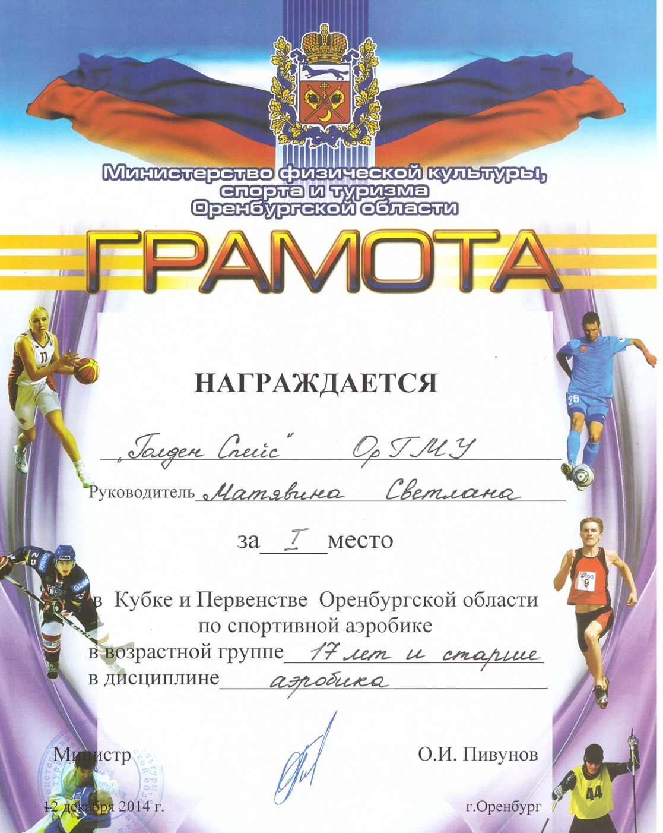
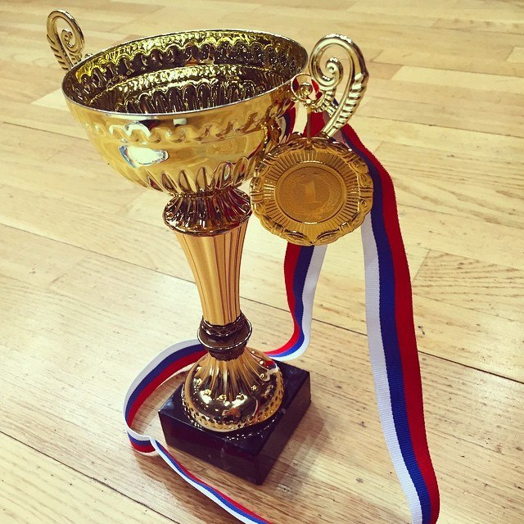
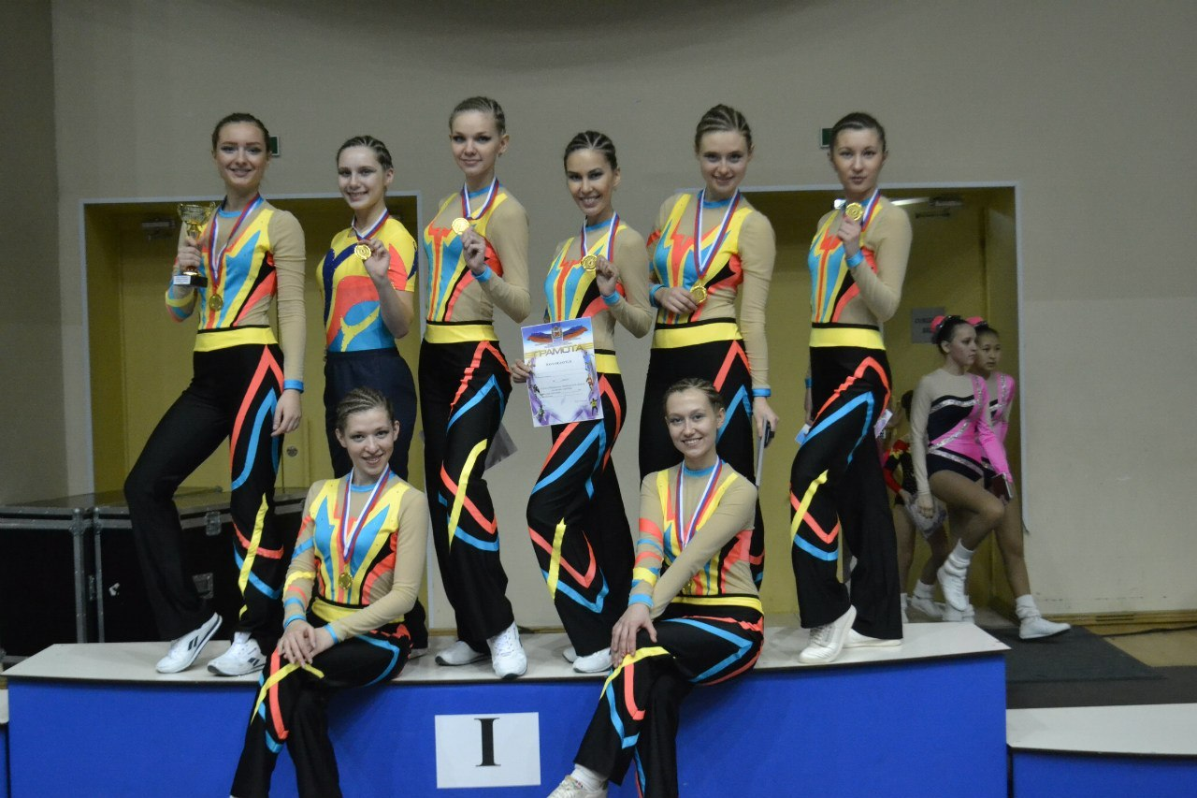
12 декабря 2014 года в СК-К «Оренбуржье» состоялся Кубок и Первенство Оренбургской области по фитнес - аэробике и спортивной аэробике. Команда «Golden Space» заняла I место.

Slide 11
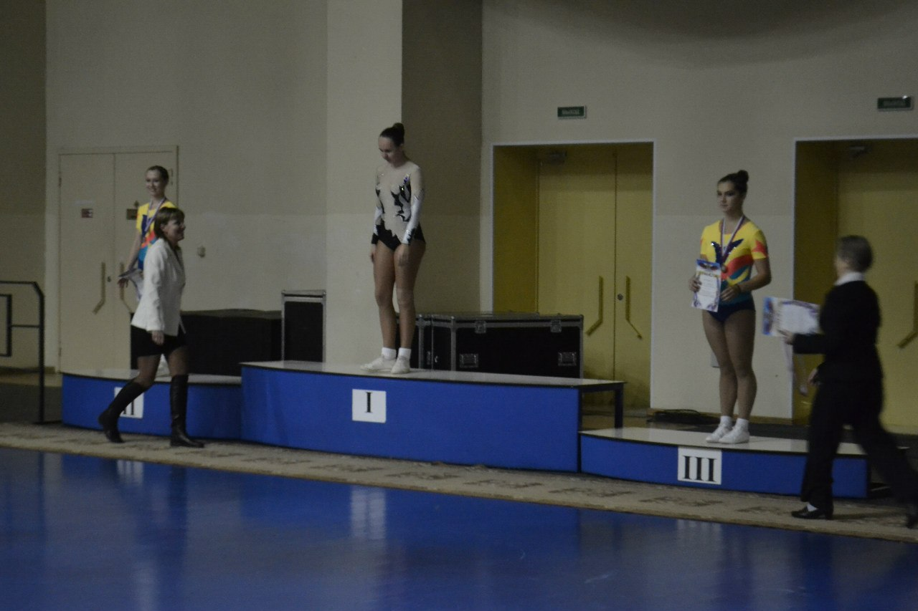
Индивидуальные выступления
II и III места

Slide 12
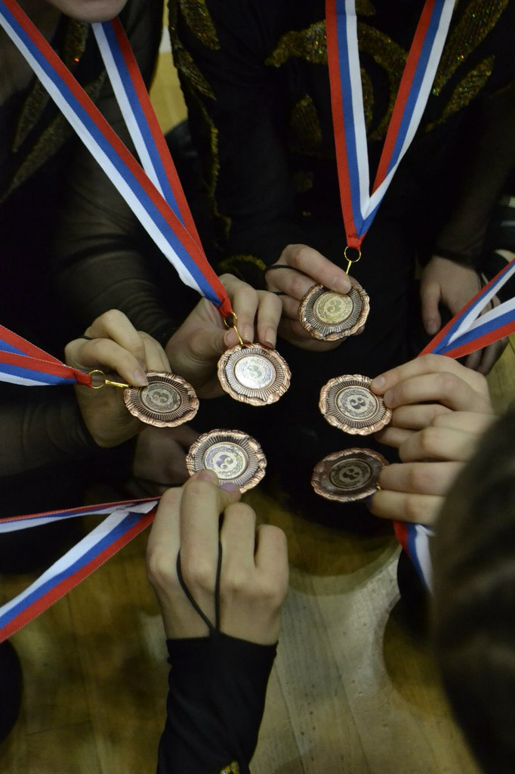
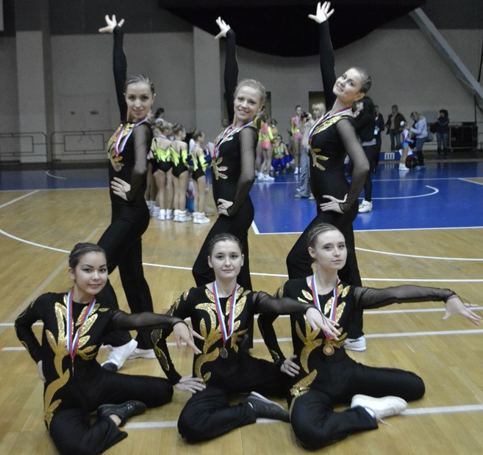
Номинация танцевальная гимнастика команда
Grace – III место

Slide 13
5 апреля 2015г. в СКК Олимпийском прошел чемпионат и первенство Оренбургской области по спортивной аэробике
Анастасия Брушева заняла III почетное место в индивидуальных выступлениях в возрастной категории 18лет

Slide 14
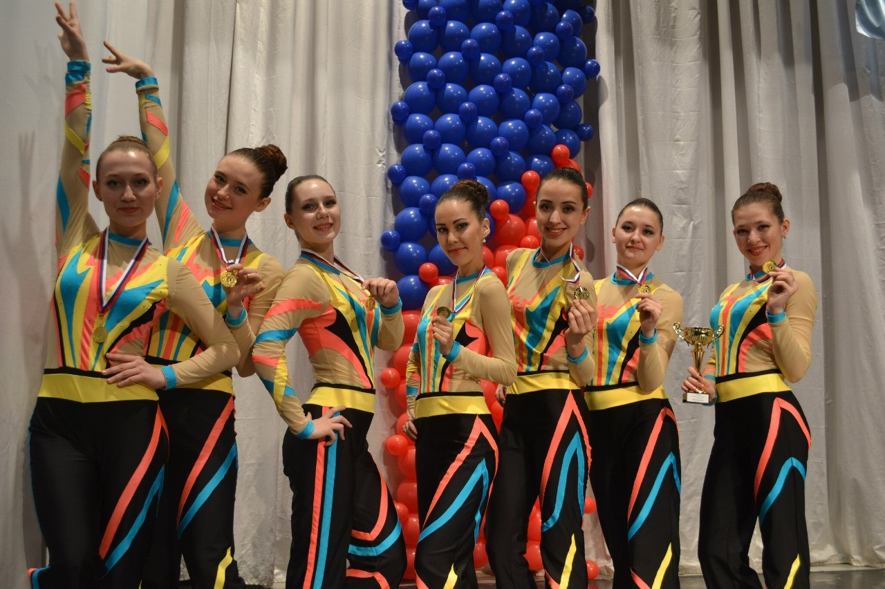
19 апреля 2015г.
Областной фестиваль по фитнес-аэробике «МИР ДВИЖЕНИЙ» ООДТДМ им. В.П.Поляничко

Slide 15
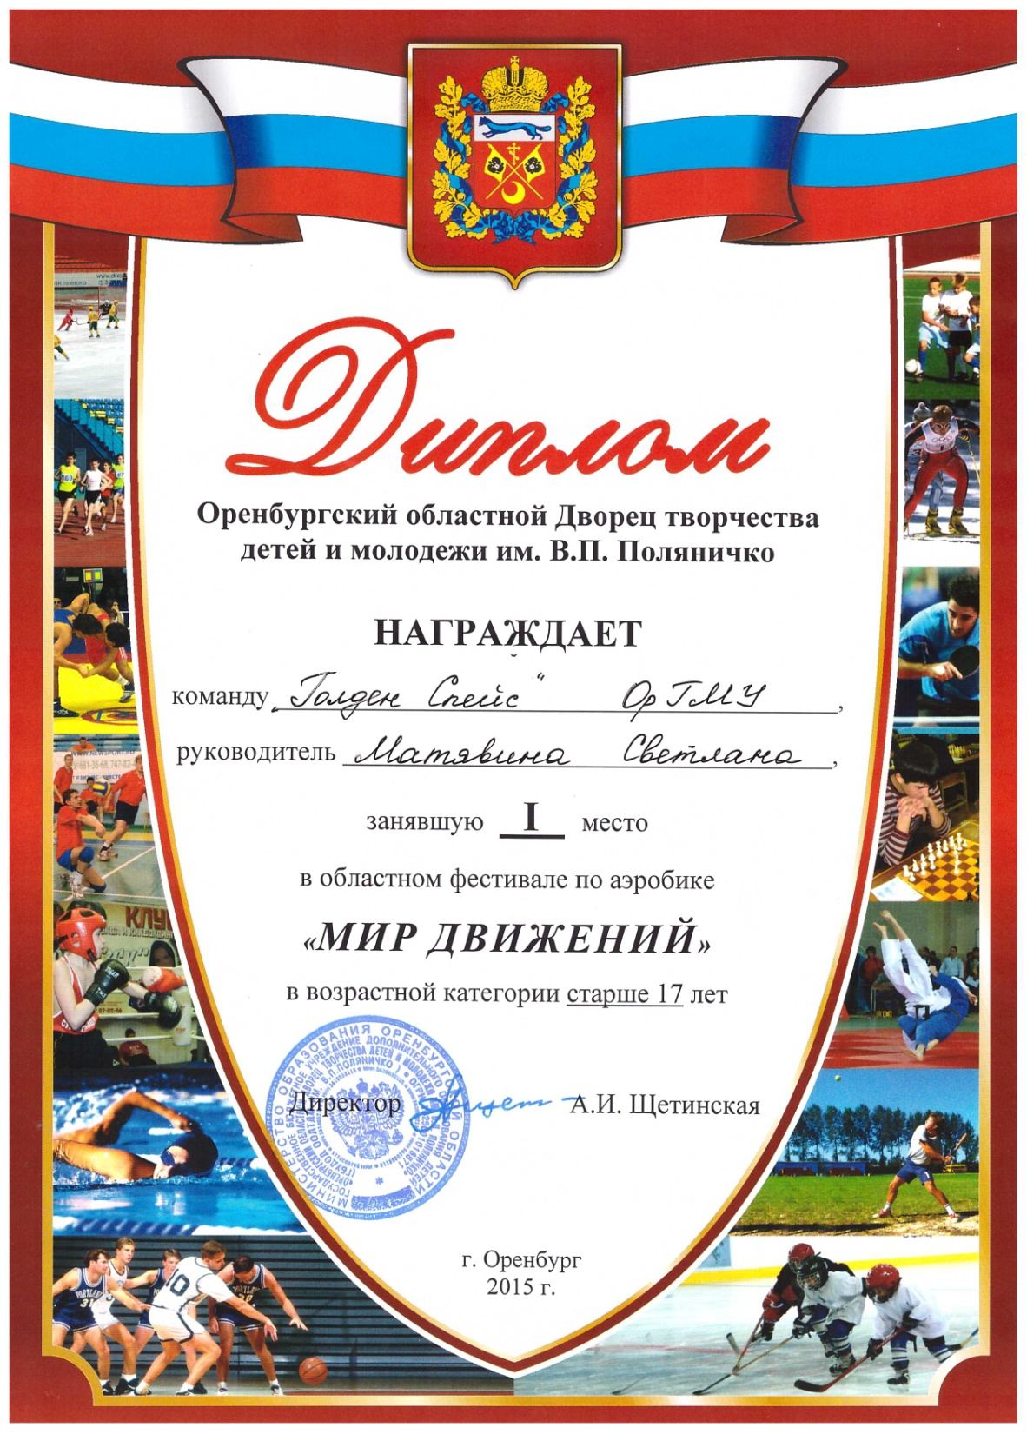
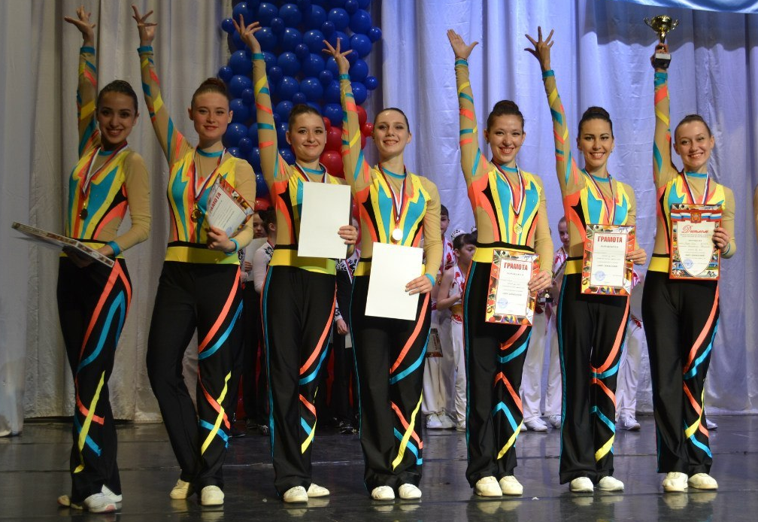
Команда
«Golden Space» заняла I место

